Slide 1
Імпорт об’єктів з однієї бази даних в іншу
За навчальною програмою 2018 року
Урок 32

Slide 2
Імпорт об’єктів з однієї бази даних в іншу
Розділ 7 § 7.2
Імпортувати можна будь-які об'єкти бази даних. Одночасно можна імпортувати:
як кілька об'єктів одного типу
так і кілька об'єктів різного типу
наприклад, кілька запитів
наприклад, таблиць і запитів

Slide 3
Імпорт об’єктів з однієї бази даних в іншу
Розділ 7 § 7.2
Розглянемо технологію імпорту на прикладі імпорту таблиці КАДРИ й запиту Запит_1 із бази даних atb у базу даних Школа. Отже,
джерелом
приймачем
є база atb
є база Школа
Відкриваємо базу даних — приймач Школа. Активуємо вкладку Зовнішні дані.

Slide 4
Імпорт об’єктів з однієї бази даних в іншу
Розділ 7 § 7.2
Продовження…
Панель інструментів набуде вигляду, зображеного на рисунку.

Slide 5
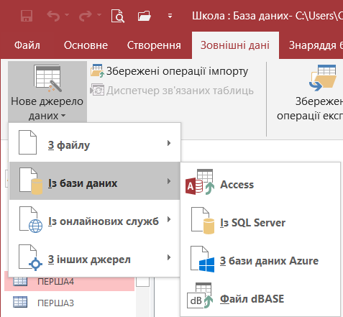
Імпорт об’єктів з однієї бази даних в іншу
Розділ 7 § 7.2
Продовження…
У групі Імпорт і зв'язування відкриваємо меню кнопки Нове джерело даних, у якому встановлюємо курсор на назві Із бази даних. Відкриється перелік джерел, зображений на рисунку.
1
2

Slide 6
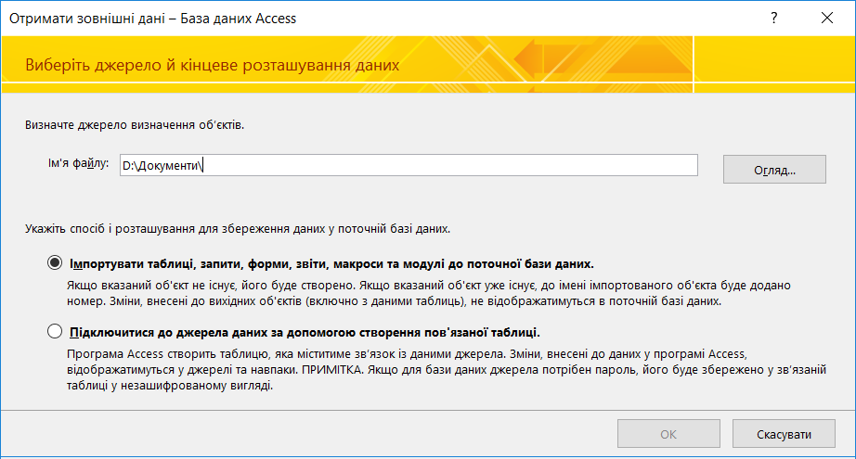
Імпорт об’єктів з однієї бази даних в іншу
Розділ 7 § 7.2
Продовження…
Оскільки виконується імпорт об'єктів із однієї БД Access 2016 в іншу БД Access 2016, натискаємо
кнопку Access. Відкриється перше вікно Майстра імпорту, зображене на рисунку.

Slide 7
Імпорт об’єктів з однієї бази даних в іншу
Розділ 7 § 7.2
Продовження…
У поле Ім'я файлу цього вікна можна ввести повне ім'я файла бази-джерела. Можна також скористатися кнопкою Огляд... і вибрати файл atb.
Скористаємося кнопкою Огляд... і знайдемо ім'я atb, вмикаємо перемикач Імпортувати таблиці, запити... і натискаємо кнопку ОК.

Slide 8
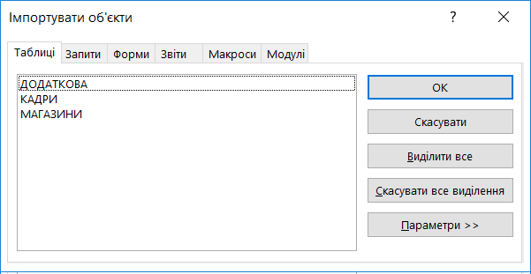
Імпорт об’єктів з однієї бази даних в іншу
Розділ 7 § 7.2
Продовження…
Відкриється вікно Імпортувати об'єкти, зображене на рисунку.
У цьому вікні розміщені вкладки об'єктів бази-джерела atb. На вкладці Таблиці обираємо таблицю КАДРИ, для чого встановлюємо курсор на її імені й натискаємо
кнопку миші. Потім на вкладці Запити обираємо Запит_1.

Slide 9
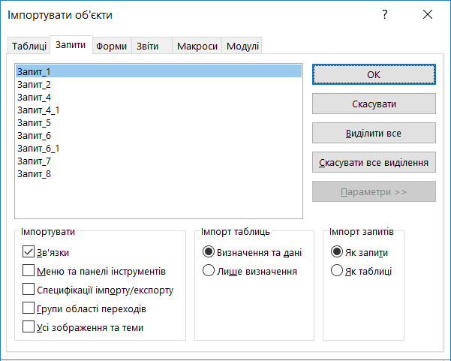
Імпорт об’єктів з однієї бази даних в іншу
Розділ 7 § 7.2
Продовження…
Можна налаштувати деякі параметри імпортування обраних об'єктів. Для цього натиснемо кнопку Параметри>>. У результаті у вікні відобразиться область налаштування параметрів імпорту.

Slide 10
Імпорт об’єктів з однієї бази даних в іншу
Розділ 7 § 7.2
Продовження…
Розглянемо призначення параметрів групи Імпорт таблиць. Перемикач Визначення та дані встановлюється в тому випадку, коли з бази-джерела необхідно імпортувати і структури, і дані всіх тих таблиць, які обрані користувачем у допоміжному вікні.

Slide 11
Імпорт об’єктів з однієї бази даних в іншу
Розділ 7 § 7.2
Продовження…
Якщо обрати перемикач Лише визначення, то будуть імпортуватися лише структури таблиць, дані не імпортуються. Вмикаємо перший перемикач.
Зазначимо, що Запит_1 створений лише на основі таблиці КАДРИ, яка вже імпортована. Тому для його запуску в БД Школа ніяких операцій виконувати не потрібно, для чого вмикаємо перемикач Як запити.

Slide 12
Імпорт об’єктів з однієї бази даних в іншу
Розділ 7 § 7.2
Продовження…
Для збереження всіх налаштувань натискаємо кнопку ОК. Одразу починається імпортування обраних об'єктів у базу даних Школа. Після завершення імпорту на екран буде видано повідомлення про результат імпорту, зображене на рисунку.

Slide 13
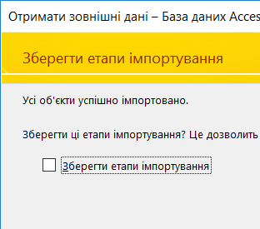
Імпорт об’єктів з однієї бази даних в іншу
Розділ 7 § 7.2
Продовження…
Усі кроки, які виконувалися в процесі імпорту, можна зберегти з тим, щоб за необхідності повторити їх без використання Майстра імпорту (за замовчуванням ці кроки не зберігаються).
Для збереження виконаних кроків необхідно у вікні, що відкрито, увімкнути прапорець Зберегти етапи імпортування, але тут виконувати цю операцію немає потреби. Тому просто натискаємо кнопку Закрити.

Slide 14
Імпорт об’єктів з однієї бази даних в іншу
Розділ 7 § 7.2
Продовження…
Якщо тепер відкрити базу даних Шокла, то в ній побачимо таблицю КАДРИ і Запит_1. їх вміст такий самий, як у БД atb.

Slide 15
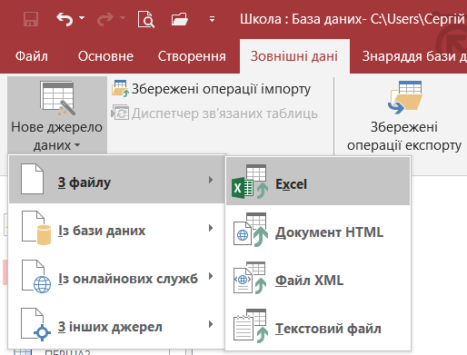
Імпорт об’єктів з однієї бази даних в іншу
Розділ 7 § 7.2
Для імпортування електронної таблиці із книги Excel спочатку відкривається БД-приймач, потім на вкладці Зовнішні дані натискається кнопка Excel. Далі виконуються команди Майстра імпорту.

Slide 16
Імпорт об’єктів з однієї бази даних в іншу
Розділ 7 § 7.2
Для імпортування текстового файла його попередньо необхідно структурувати так, щоб кожний рядок файла був записом, а кожен запис ділився на окремі поля. Для розмежування полів часто застосовується кома з крапкою. Приклад структурованого текстового файла:
Микола; 050-400-22-33; 21 січня
Олена; 063-333-11-55; 5 травня

Slide 17
Запитання для самоперевірки знань
Розділ 7 § 7.2
Які об'єкти БД можна імпортувати в іншу БД?
На якій вкладці Access 2016 здійснюється імпортування?
Із якою метою здійснюється налаштування параметрів імпортування?
Поясніть загальний порядок імпортування об'єктів із однієї БД в іншу.

Slide 18
Домашнє завдання
Розділ 7 § 7.2
Проаналізувати
§ 7.2, с. 101-105

Slide 19
Дякую за увагу!
За навчальною програмою 2018 року
Урок 32

